Slide 1
The Green Belt Movement
Radile:
Babić Andjela III4
Stefanović katarina III4

Slide 2
The Green Belt Movement ili ‘Pokret zelenog pojasa’ је organizacija sa sedištem u Najrobiju u Keniji.
Zauzima holistički pristup (humanistički pristup koji ima filizofsko i etičko značenje) razvoju.
Fokusira se na očuvanje životne sredine,razvoij zajednice i izgradnju kapaciteta.

Slide 3
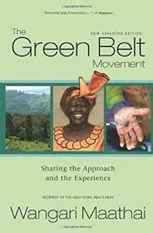
Organizaciju je osnovao profesor Vangari Maathai 1977. godine, pod pokroviteljstvom Nacionalnog saveta žena Kenije.
Prema godišnjem izveštaju 2003. godine rečeno je da je misija GBM-a da mobilizira svest zajednice za samoopredeljenje, pravdu, pravičnost, smanjenje siromaštva i očuvanje životne sredine, koristeći drveće kao ulaznu tačku.

Slide 4
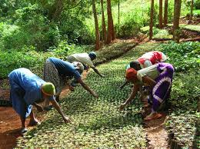
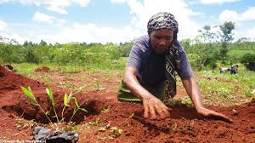
Pokret zelenog pojasa takođe ima za cilj da organizuje žene u seoskoj Keniji da zasade drveće, bore se protiv krčenja šuma, obnavljaju njihove glavne izvore goriva za kuvanje, stvaraju prihod i zaustavljaju eroziju tla.
Otkako je pokret nastao zasađeno je preko 51 miliona stabala, a preko 30.000 žena je obučeno u šumarstvu, preradi hrane, pčelarstvu i drugim poslovima koji im pomažu da zarade, čuvajući svoje zemlje i resurse.

Slide 5
Pokret se počeo zalagati za veći demokratski prostor i veću odgovornost nacionalnih lidera.
Poslednjih godina, međunarodno je proširio svoje domene na kampanju i zagovaranje klimatskih promena.
Pokušavaju da se podstaknu ideje “smanjite, ponovo upotrebite, reciklirajte” u Keniji i širom sveta
Udružio se sa Programom Ujedinjenih nacija za životnu sredinu (UNEP) u “The Billion Tree Campaign”

Slide 6
Postoje dve divizije koje čine pokret zelenog pojasa:
Pokret zelenog pojasa Kenija (GBM Kenija)
Belt Movement International (GBMI).
Pokret zelenog pojasa deluje u pet glavnih oblasti poznatih kao “osnovni programi”:
Građansko i ekološko obrazovanje
Očuvanje životne sredine / Sadnja drveća Safari zelenog pojasa (GBS)
Pan afričke radionice za obuku Žene za promjene [izgradnja kapaciteta]

Slide 7
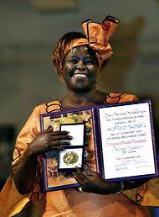
Nakon što je 2004. godine nagrađen Nobelovom nagradom za mir, profil Maathaia i profil pokreta "Zeleni pojas" postavljeni su širom sveta.
Maathai je postavljena za ambasadora dobre volje u ekosistemu šumskog sliva Konga.
Njene četiri knjige (Pokret zelenog pojasa, Nepovezani, Izazov za Afriku i dopunjavanje Zemlje) i dokumentarni film "Uzevši koren: Vizija Vangari Maathai" proširili su se i produbili ključne koncepte koji stoje iza rada i pristupa Pokreta zelenog pojasa.

Slide 8
Rad Maathai-a i Pokreta zelenog pojasa i dalje stoji kao svedočanstvo moći organizovanja mosta, dokaz da je jednostavna ideja jedne osobe dovoljna da napravi značaj.
Njeno nasleđe zaista živi kroz Pokret koji do danas ostaje u prvom planu zalaganja za očuvanje životne sredine u Keniji i postizanju velikog napretka u vraćanju i obnovi šumskog zemljišta.
Pokret nastavlja da širi svoj horizont i uključuje rad na razvoju zajednice koji obuhvata arene očuvanja životne sredine, demokratije, jačanja zajednice i rešavanja sukoba, kako je Vangari zamislila.

Slide 9
HVALA NA PAŽNJI!

